Slide 1


Indicadores Ambientales de la Iniciativa Latinoamericana y Caribeña para el Desarrollo Sostenible (ILAC)
Foro de Ministros de Medio Ambiente de Latinoamérica y el Caribe

Slide 2

Antecedentes
La iniciativa cubre 6 áreas temáticas:
Diversidad Biológica
Recursos Hídricos
Vulnerabilidad, Asentamientos Humanos y Ciudades Sostenibles
Temas Sociales (incluyendo salud, inequidad y pobreza)
Aspectos Económicos (incluyendo comercio, patrones de producción y consumo)
Aspectos Institucionales

Slide 3
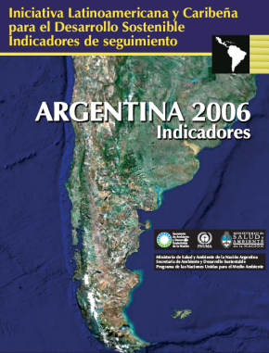
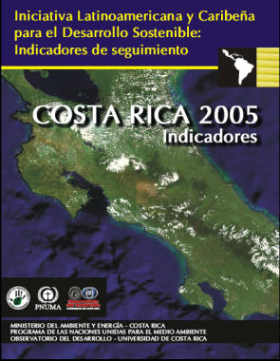
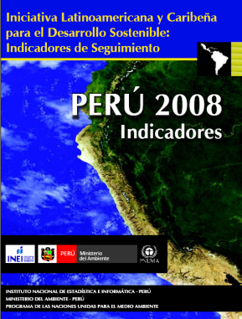
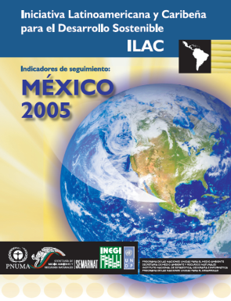
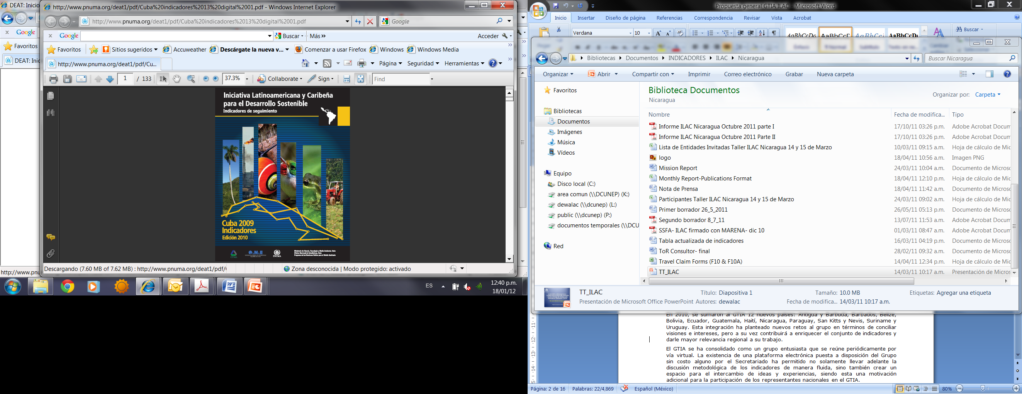
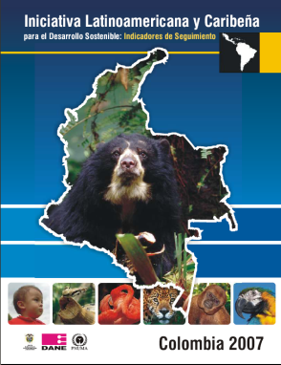
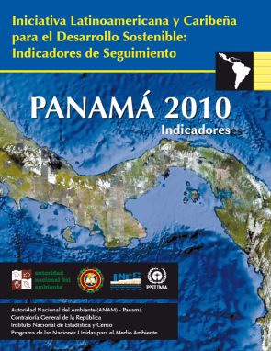
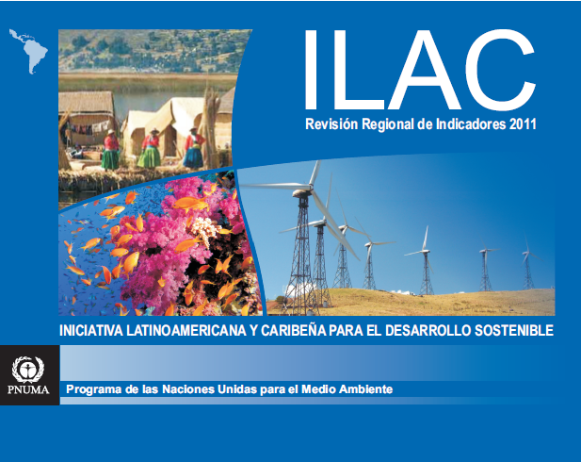
Logros del GTIA (2010 – 2011)
Continuar con el desarrollo de indicadores
El GTIA ha logrado consensuar 33 indicadores de la Iniciativa, de un total de 49 indicadores existentes
Propiciar la elaboración de Informes Nacionales ILAC
Hasta la fecha, diez países han publicado Informes Nacionales ILAC, tres de ellos en el pasado bienio: Panamá (2010), Nicaragua (2011) y Uruguay (2011).
Impulsar el uso de los indicadores ILAC a nivel regional
“Revisión Regional de Indicadores 2011”, documento que presenta datos a nivel regional para todos los indicadores ambientales consensuados por el GTIA

Slide 4
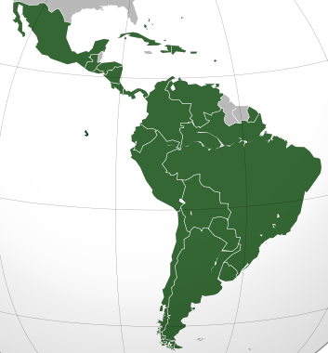
Objetivos de la Red Intergubernamental
Logros del GTIA (2010 – 2011)
Acuerdo Marco
Promover la incorporación de países de la región al GTIA
En 2010, se sumaron al GTIA 12 nuevos países:
BELICE
ANTIGUA Y BARBUDA
HAITÍ
SAN KITTS Y NEVIS
SAN TA LUCÍA
BARBADOS
Países miembros del GTIA desde 2002
Países miembros del GTIA desde 2010

Slide 5
Logros del GTIA (2010 – 2011)
Formulación del Plan de Acción
Promover la formación de capacidades nacionales en la construcción de estadísticas e indicadores ambientales
Continuar y ampliar la coordinación con el grupo de trabajo sobre estadísticas e indicadores ambientales de la Conferencia de Estadística de las Américas
Capacitación en el uso de herramientas geo-espaciales para la construcción de los indicadores ILAC
Promover la sistematización e institucionalización del monitoreo de los indicadores ILAC en el ámbito nacional y regional
Notes:
Promover la formación de capacidades nacionales en la construcción de estadísticas e indicadores ambientales
Cooperación horizontal entre los miembros del GTIA: participación de funcionarios de SEMARNAT México en el taller de elaboración de indicadores ILAC de Nicaragua, compartiendo conocimientos y experiencias
Establecer coordinación con el grupo de trabajo sobre estadísticas e indicadores ambientales de la Conferencia de Estadística de las Américas
En diciembre de 2010 se realizó el Taller sub-regional sobre Construcción de Indicadores Ambientales Básicos, en el cual participaron 30 delegados de 16 países del Caribe anglo-parlante.
Capacitación en el uso de herramientas geo-espaciales para la construcción de los indicadores ILAC
- Cartografía aplicada a la visualización de indicadores
- Capacitación virtual y presencial a los miembros del GTIA
Promover la sistematización e institucionalización del monitoreo de los indicadores ILAC en el ámbito nacional y regional
Intercambio de experiencias en el manejo de información ambiental, con énfasis en la estructura y la obtención de los datos

Slide 6
Objetivos de la Red Intergubernamental
Plan de Trabajo 2012 - 2013
Reforzar y continuar con el desarrollo de las hojas metodológicas de los indicadores ILAC en las áreas temáticas aprobadas por el Foro, logrando el consenso de todos los países de la región
Propiciar la elaboración de los informes ILAC nacionales y la actualización de los informes ya publicados
Difundir el uso de los indicadores ILAC a nivel regional
Fortalecer el Grupo de Trabajo en Indicadores Ambientales mediante encuentros periódicos, incorporación de nuevos países y temáticas de aplicación de los indicadores
Promover actividades concretas con otros grupos e iniciativas similares a nivel regional: GTEA CEA, CAN, CCAD, CARICOM, MERCOSUR.
Notes:
Reforzar y continuar con el desarrollo de las hojas metodológicas de los indicadores ILAC en las áreas temáticas aprobadas por el Foro, logrando el consenso de todos los países de la región
Propiciar la elaboración de los informes ILAC nacionales y la actualización de los informes ya publicados
Difundir el uso de los indicadores ILAC a nivel regional
Fortalecer el Grupo de Trabajo en Indicadores Ambientales mediante encuentros periódicos, incorporación de nuevos países y temáticas de aplicación de los indicadores
Promover actividades concretas con otros grupos e iniciativas similares a nivel regional: GTEA CEA, CAN, CCAD, CARICOM, MERCOSUR

Slide 7
Plan de Trabajo 2012 - 2013
Promover la capacitación en el uso de herramientas geo-espaciales para la construcción de indicadores: Software de información geográfica para el portal web;
Continuar promoviendo la incorporación y participación activa de los Pequeños Estados Insulares del Caribe;
Promover la sistematización e institucionalización del monitoreo de los indicadores ILAC en el ámbito nacional (sistema nacional de información ambiental) y regional.
Notes:
Promover la sistematización e institucionalización del monitoreo de los indicadores ILAC en el ámbito nacional (sistema nacional de información ambiental) y regional, mejorando la coordinación entre la autoridad ambiental, la oficina nacional de estadísticas y la entidad técnica de información geo-espacial.
The PCFV Global Clean Fuels and Vehicles Database -compiles 19 parameters on fuel quality, vehicle standards and automotive fuel efficiency at national level
The PCFV Clean Fleet Management Tool - aims at assisting fleet managers to develop a strategy for reducing the environmental impacts of their fleet.
The GFEI Fuel Economy Toolkit - provides an overview of policy tools and approaches to improving fleet -wide auto fuel efficiency and lower CO₂ and non-CO₂ emissions from cars.
These tools are important in assisting countries to look at their transport emissions in an integrated manner through a fuels and vehicles system approach.
The tools present a good indication of the benefits of improved fuels and vehicle efficiency and also address some of the myths and barriers to improve vehicle fleets. Increasingly the argument to improve fuel quality and vehicle standards is CO2 based, also addressed by some of the tools.
Tools can be found at http://www.unep.org/transport/

Slide 8
Objetivos de la Red Intergubernamental
Recomendaciones para el fortalecimiento de la ILAC
Se requiere revisar la estructura de los indicadores ILAC para mejorar su consistencia interna y claridad en su interpretación.
Se propone modificar la estructura renombrando las categorías de información:
ANTES | AREA TEMÁTICA | META | PROPÓSITO INDICATIVO | INDICADOR
DESPUÉS | ÁREA TEMÁTICA | OBJETIVO | OBJETIVO ESPECÍFICO
ANTES | Gestión de Recursos Hídricos | Suministro de agua | Mejorar la tecnología para incrementar la eficiencia en el uso del agua en la industria y la agricultura y para el consumo doméstico | Consumo doméstico de agua por habitación o vivienda
DESPUÉS | Gestión de Recursos Hídricos | Mejorar el suministro de agua. | Incrementar la eficiencia en el uso del agua en la industria y la agricultura y para el consumo doméstico | Eficiencia en el uso del agua en el sector doméstico
Notes:
1. Continuar el trabajo de elaboración de un plan de acción, con la finalidad de presentarlo a los Ministros para aprobación durante la siguiente Reunión del Foro.
2. Participar en un ejercicio colectivo de recolección y revisión de la información y de los recursos disponibles para el monitoreo y la evaluación de los impactos de la contaminación atmosférica en los países de la región, como base esencial para el desarrollo del Plan de Acción, y proporcionar sus puntos de vista sobre las cuestiones prioritarias y las oportunidades de disminución.
3. Manifestar la voluntad de promover el desarrollo de planes de acción nacionales y estrategias regionales sobre emisiones al atmosfera, incluyendo SLCFs en la región de América Latina y el Caribe.
4. Fortalecer el trabajo para el control de las emisiones generadas por Fuentes asociadas al transporte, incluyendo intervenciones enfocadas en la producción y uso de vehículos más limpios y eficientes en el uso de combustibles, combustibles más limpios y promoción del transporte público.

Slide 9
Recomendaciones para el fortalecimiento de la ILAC
El GTIA urge a los Gobiernos a fortalecer las oficinas de estadística ambiental mediante:
Políticas nacionales para mejorar la gestión de la información ambiental
Aumento y capacitación de recursos humanos
Mayor aporte de recursos financieros
Establecimiento de Sistemas de Información Ambiental
Cooperación horizontal y triangular
Notes:
Políticas nacionales para mejorar la gestión de la información ambiental
Aumento y capacitación de recursos humanos
Mayor aporte de recursos financieros
Establecimiento de Sistemas de Información Ambiental
(esto es, no sólo impulsar la generación de la información, sino su integración en sistemas eficientes de intercambio, organización y explotación de la información)
Cooperación horizontal y triangular
5. Instar a la Red Regional Intergubernamental la preparación de una propuesta de Declaración Ministerial sobre los problemas de contaminación atmosférica de la región que podría proponer temas prioritarios como lineamiento para los oficiales en el desarrollo del Plan de Acción y constituir una base para la discusión y la construcción del consenso con otros actores relevantes.
6. Promover, en cada país, el fortalecimiento de las áreas institucionales responsables del control de la contaminación atmosférica, y asegurar una participación activa de estas instituciones en las actividades regionales relacionadas con este tema.
7. Fortalecer el dialogo público – privado y el rol de todos los sectores involucrados en la promoción de los compromisos y acciones orientadas a la reducción de la contaminación atmosférica para todas las áreas prioritarias definidas, en el marco de la planificación regional, sub-regional y nacional.
8. Solicitar apoyo técnico, financiero y de formación por parte de los organismos financieros, la cooperación internacional y los donantes, dentro y fuera de la región, con objeto de reducir la contaminación atmosférica en la región.

Slide 10

Recomendaciones para el fortalecimiento de la ILAC
La brecha entre la disponibilidad y la demanda de información ambiental en la región sigue creciendo
Algunas razones:
Limitada capacidad técnica de las instituciones a cargo de atender las necesidades de información
Creciente y variada demanda de información por parte de entes gubernamentales y la sociedad
Soluciones:
Políticas nacionales orientadas a mejorar los esquemas de gestión de la información ambiental
Ampliar la oferta de información y mantener registros actualizados, transparentes y accesibles
Coordinación institucional
Notes:
5. Instar a la Red Regional Intergubernamental la preparación de una propuesta de Declaración Ministerial sobre los problemas de contaminación atmosférica de la región que podría proponer temas prioritarios como lineamiento para los oficiales en el desarrollo del Plan de Acción y constituir una base para la discusión y la construcción del consenso con otros actores relevantes.
6. Promover, en cada país, el fortalecimiento de las áreas institucionales responsables del control de la contaminación atmosférica, y asegurar una participación activa de estas instituciones en las actividades regionales relacionadas con este tema.
7. Fortalecer el dialogo público – privado y el rol de todos los sectores involucrados en la promoción de los compromisos y acciones orientadas a la reducción de la contaminación atmosférica para todas las áreas prioritarias definidas, en el marco de la planificación regional, sub-regional y nacional.
8. Solicitar apoyo técnico, financiero y de formación por parte de los organismos financieros, la cooperación internacional y los donantes, dentro y fuera de la región, con objeto de reducir la contaminación atmosférica en la región.

Slide 11
Recomendaciones para el fortalecimiento de la ILAC
El GTIA pone a disposición del Foro de Ministros la la capacidad técnica de su grupo humano y los productos de su trabajo
Contribuir al trabajo de preparación de los países hacia la próxima Conferencia de las Naciones Unidas sobre Desarrollo Sostenible (Río+20)
Uso de indicadores para iniciativas de las metas de desarrollo sostenible que eventualmente se aprueben en esta Conferencia.
Notes:
5. Instar a la Red Regional Intergubernamental la preparación de una propuesta de Declaración Ministerial sobre los problemas de contaminación atmosférica de la región que podría proponer temas prioritarios como lineamiento para los oficiales en el desarrollo del Plan de Acción y constituir una base para la discusión y la construcción del consenso con otros actores relevantes.
6. Promover, en cada país, el fortalecimiento de las áreas institucionales responsables del control de la contaminación atmosférica, y asegurar una participación activa de estas instituciones en las actividades regionales relacionadas con este tema.
7. Fortalecer el dialogo público – privado y el rol de todos los sectores involucrados en la promoción de los compromisos y acciones orientadas a la reducción de la contaminación atmosférica para todas las áreas prioritarias definidas, en el marco de la planificación regional, sub-regional y nacional.
8. Solicitar apoyo técnico, financiero y de formación por parte de los organismos financieros, la cooperación internacional y los donantes, dentro y fuera de la región, con objeto de reducir la contaminación atmosférica en la región.

Slide 12
Recomendaciones para el fortalecimiento de la ILAC
El GTIA desea ratificar la importancia de los siguientes temas, mayormente ya incluidos en la Iniciativa ILAC:
Aspectos ambientales: Gobernanza ambiental, Biodiversidad, Agua, Uso de la tierra, Cambio Climático, Mares y Océanos, identificados como prioridades ambientales en la consulta regional para el informe GEO-5;
Aspectos económicos: el monitoreo de la sostenibilidad de los patrones de producción y consumo. Para esto, el GTIA propone generar sinergias con el proceso promovido por el Consejo de Expertos de Gobierno en CPS.
Aspectos sociales, medida de la vulnerabilidad de la población a eventos naturales extremos y de crisis socio-económicas.
Notes:
5. Instar a la Red Regional Intergubernamental la preparación de una propuesta de Declaración Ministerial sobre los problemas de contaminación atmosférica de la región que podría proponer temas prioritarios como lineamiento para los oficiales en el desarrollo del Plan de Acción y constituir una base para la discusión y la construcción del consenso con otros actores relevantes.
6. Promover, en cada país, el fortalecimiento de las áreas institucionales responsables del control de la contaminación atmosférica, y asegurar una participación activa de estas instituciones en las actividades regionales relacionadas con este tema.
7. Fortalecer el dialogo público – privado y el rol de todos los sectores involucrados en la promoción de los compromisos y acciones orientadas a la reducción de la contaminación atmosférica para todas las áreas prioritarias definidas, en el marco de la planificación regional, sub-regional y nacional.
8. Solicitar apoyo técnico, financiero y de formación por parte de los organismos financieros, la cooperación internacional y los donantes, dentro y fuera de la región, con objeto de reducir la contaminación atmosférica en la región.

Slide 13
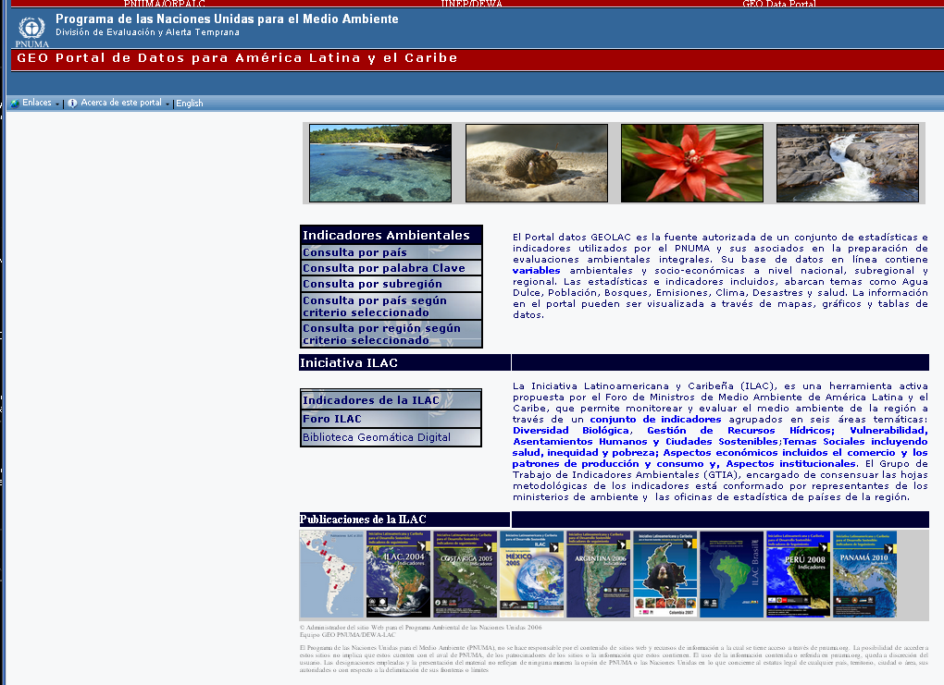
El portal de indicadores ambientales ILAC: www.geodatos.org
www.geodatos.org
Gracias
PNUMA ORPALC: Secretariado del GTIA
Notes:
5. Instar a la Red Regional Intergubernamental la preparación de una propuesta de Declaración Ministerial sobre los problemas de contaminación atmosférica de la región que podría proponer temas prioritarios como lineamiento para los oficiales en el desarrollo del Plan de Acción y constituir una base para la discusión y la construcción del consenso con otros actores relevantes.
6. Promover, en cada país, el fortalecimiento de las áreas institucionales responsables del control de la contaminación atmosférica, y asegurar una participación activa de estas instituciones en las actividades regionales relacionadas con este tema.
7. Fortalecer el dialogo público – privado y el rol de todos los sectores involucrados en la promoción de los compromisos y acciones orientadas a la reducción de la contaminación atmosférica para todas las áreas prioritarias definidas, en el marco de la planificación regional, sub-regional y nacional.
8. Solicitar apoyo técnico, financiero y de formación por parte de los organismos financieros, la cooperación internacional y los donantes, dentro y fuera de la región, con objeto de reducir la contaminación atmosférica en la región.

